Slide 1
第2节 原子结构与元素周期表
复习：画出2号、4号、6号、9号、11号、14号、16号和18号元素的原子结构简图。
思考：
为什么第1层最多只能容纳2个电子？
为什么第2层最多只能容纳8个电子？
第3、4、5层最多可以容纳多少电子？
原子核外的电子的排布与原子轨道有什么关系？
原子核外的电子的排布与元素周期表是否存在内在联系？

Slide 2


一、基态原子的核外电子排布
原子中的电子在各原子轨道上的排布是有一定规律的。探讨最稳定状态即基态原子的核外电子排布规律具有重要意义。多电子原子中电子是如何分布在原子轨道上的呢？
一、基态原子的核外电子排布
请你根据量子数(n、l、m、m_{s})和原子轨道知识，写出1-18号元素的基态原子的核外电子排布情况。并尝试总结基态原子的核外电子排布规律。

Slide 3
1.基态原子的核外电子排布原则
(1).原子轨道能级示意图：用小圆圈表示原子轨道，并将原子轨道按能量由低到高的顺序从下向上排列，就得到原子轨道能级示意图。
能量E
……
4p
3d
4s
3p
3s
2p
2S
1S
原子轨道能级示意图

Slide 4
P₁₅1-2-2为基态氢原子轨道能级和电子排布示意图;
P₁₅1-2-3为基态氦原子轨道能级和电子排布示意图;
①.基态核外电子排布式用：nl^{x}表示，n表示主量子数，x为电子数，角量子数l用对应符号表示：
氢原子的电子排布式：1s¹
氦原子的电子排布式：1s²
锂原子的电子排布式：1s²2s¹
②.基态核外电子排布轨道表示式：用小圆圈或小方框表示给定n、l、m的轨道，用↑↓表示电子的自旋方向和数目。
氢原子轨道表示式：
氦原子轨道表示式：
锂原子轨道表示式：

Slide 5
(2).能量最低原理
在核外电子排布中，通常状况下电子总是尽先占有能量最低的轨道，只有当这些轨道占满后，电子才依次进入能量较高的轨道。这个规律叫能量最低原理。
(3).泡利不相容原理
一个原子轨道中最多只能容纳2个电子，并且这2个电子自旋方向必须相反；或者说在一个原子中，不会存在四个量子数完全相同的电子（没有四个运动状态完全相同的电子）。这个理论是泡利提出来的，叫泡利不相容原理。
多电子原子在排入同一个轨道时遵守的基本定律是:_____.
氧原子核外电子排布式是: ______________________;
氖原子核外电子排布式是: ______________________;
钠核外电子排布式是: ______________________;

Slide 6
下列原子的轨道表示式中正确的是（ ）
A. 碳原子：
B.氧原子：
C.氧原子
D.氮原子
(4).洪特规则
对于基态原子，电子在能量相同的轨道上排布时，应尽可能分占不同的轨道并且自旋方向平行（自旋方向相同）。这样排布整个原子能量最低。
当量子数n相同，l不同的各原子轨道的能量却相同的是（ ）
A.He B Li C. H D Be

Slide 7
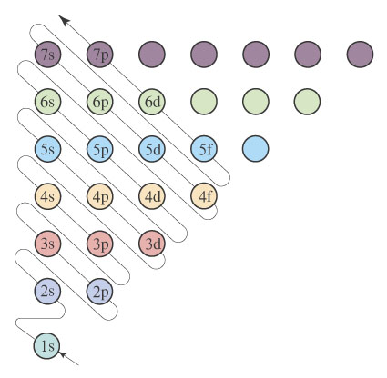
2.基态原子核外电子在原子轨道上的排布顺序
1s2s2p3s3p4s3d4p5s4d5p6s4f5d6p7s5f6d7p
多电子基态原子电子的近似能级图，根据能量最低原理、泡利原理、洪特规则就可以确定电子排入各轨道的次序。

Slide 8


3. 19-36号元素的基态原子的核外电子排布
19-36号元素的基态原子的核外电子排布
按照能量最低原理、泡利不相容原理、洪特规则给出19-36号元素的电子在原子轨道上的排布顺序（1s2s2p3s3p4s3d4p5s4d5p6s4f5d6p7s5f6d7p)。值得注意的是，每个轨道只能容纳自旋相反的两个电子。当出现d轨道时，电子按ns、(n-1)d、np的顺序在原子轨道上排布;当出现f 轨道时，电子按ns、
(n-2)f、(n-1)d、np的顺序在原子轨道上排布。

Slide 9
19号元素 K的电子排布式： 1s²2s²2p⁶3s²3p⁶4s¹
20号元素 Ca的电子排布式：1s²2s²2p⁶3s²3p⁶4s²
21号元素 Sc的电子排布式：1s²2s²2p⁶3s²3p⁶3d¹4s²
22号元素 Ti的电子排布式：1s²2s²2p⁶3s²3p⁶3d²4s²
23号元素 V的电子排布式：1s²2s²2p⁶3s²3p⁶3d³4s²
24号元素 Cr的电子排布式：1s²2s²2p⁶3s²3p⁶3d⁵4s¹
25号元素 Mn的电子排布式：1s²2s²2p⁶3s²3p⁶3d⁵4s²
26号元素 Fe的电子排布式：1s²2s²2p⁶3s²3p⁶3d⁶4s²
27号元素 Co的电子排布式：1s²2s²2p⁶3s²3p⁶3d⁷4s²
28号元素 Ni的电子排布式：1s²2s²2p⁶3s²3p⁶3d⁸4s²
29号元素 Cu的电子排布式：1s²2s²2p⁶3s²3p⁶3d¹⁰4s¹
30号元素 Zn的电子排布式：1s²2s²2p⁶3s²3p⁶3d¹⁰4s²

Slide 10
31号元素 Ga的电子排布式：1s²2s²2p⁶3s²3p⁶3d¹⁰4s²4p¹
32号元素 Ge的电子排布式：1s²2s²2p⁶3s²3p⁶3d¹⁰4s²4p²
33号元素 As的电子排布式：1s²2s²2p⁶3s²3p⁶3d¹⁰4s²4p³
34号元素 Ga的电子排布式：1s²2s²2p⁶3s²3p⁶3d¹⁰4s²4p⁴
35号元素 Br的电子排布式：1s²2s²2p⁶3s²3p⁶3d¹⁰4s²4p⁵
36号元素 Kr的电子排布式：1s²2s²2p⁶3s²3p⁶3d¹⁰4s²4p⁶
Cr是：1s²2s²2p⁶3s²3p⁶3d⁵4s¹而不是1s²2s²2p⁶3s²3p⁶3d⁴4s²
Cu是：1s²2s²2p⁶3s²3p⁶3d¹⁰4s¹而不是1s²2s²2p⁶3s²3p⁶3d⁹4s²
洪特规则特例：能量相同的原子轨道在全充满(p⁶和d¹⁰ 和f¹⁴)、半充满(p³和d⁵和f⁷)、和全空(p⁰和d⁰和f⁰)状态时，体系的能量最低，原子最稳定。

Slide 11
能量E
价电子3d⁶4s²
4p
3d
3d⁵
4s
4s²
3p
3p⁶
3s
3s²
2p
2p⁶
2S
2s²
1S
1s²
Fe原子核外电子排布示意图

Slide 12
价电子：指参加化学反应能量较高的外层轨道的电子，主族元素指最外层的电子用ns¹⁻²或ns²np¹⁻⁶表示，副族元素指最外层电子和次外层的电子用(n-1)d¹⁻¹⁰ns² 表示。
第四周期主族元素的价电子排布式4s¹⁻²或4s²4p¹⁻⁶
K、 Ca、 Ga、 Ge、 As、 Se、 Br
4s¹ 4s² 4s²4p¹ 4s²4p² 4s²4p³ 4s²4p⁴ 4s²4p⁵
第四周期的副族元素的价电子排布式[3d¹⁻¹⁰4s²]
Cr Fe Ni Cu Zn
3d⁵4s¹ 3d⁶4s² 3d⁸4s² 3d¹⁰4s¹ 3d¹⁰4s²
写出9号、11号、13号、16号、17号、25号、27号元素的价电子排布式。

Slide 13
写出20号、24号、26号、29号、33号、35号元素的轨道表示式。
价电子
20号Ca: [Ar]
4s²
24号元素Cr:[Ar]
3d⁵4s¹
26号元素Fe: [Ar]
3d⁶4s²
29号 元素Cu: [Ar]
3d¹⁰4s¹
33号元素As: [Ar]
4s²4p³
35号元素Br: [Ar]
4s²4p⁵
As
第四周期中，4p轨道半充满的是__________;3d轨道半充满的是________;价电子结构中s电子数和d电子数相同的是__________;3d轨道全充满的是___________。
Cr、Mn
Ti
Cu、Zn

Slide 14
1、某种元素的电子排布式是1s²2s²2p⁶3s²3p⁶3d¹⁰4s²4p⁵,它的原子核外有___________个电子层，各电子层的电子数由里向外分别是__________个；该元素的原子的总电子数是______,核电荷数是________。
4
2,8,18,7
35
35
2、分别写出25号元素Mn、28号元素Ni、56号元素Ba、85号元素At 的电子排布式和轨道表示式。
25号元素 Mn的电子排布式：1s²2s²2p⁶3s²3p⁶3d⁵4s²
25号 元素Mn: [Ar]
28号元素 Ni的电子排布式：1s²2s²2p⁶3s²3p⁶3d⁸4s²
28号 元素Ni: [Ar]
56号元素 Ba的电子排布式：1s²2s²2p⁶3s²3p⁶3d¹⁰4s²4p⁶4d¹⁰5s²5p⁶6s²
56号 元素Ba: [Xe]
85号元素At的电子排布式。
1s²2s²2p⁶3s²3p⁶3d¹⁰4s²4p⁶4d¹⁰4f¹⁴5s²5p⁶5d¹⁰6s²6p⁵
Ba: [Xe]

Slide 15
3、最外层电子排布为 3s²3p²的原子，核外电子占有的轨道数为（ ）
A 7 B 8 C 9 D 14
B
4、某元素的原子M层和N层的电子均未饱和，而N层不含未成对的电子（ ）
A Zn B Cu C Fe D K
C
5、A元素的原子核外电子层上有3个未成对的电子，M层上没有s电子，B元素的原子核外电子层等于最外层电子数，且最外层有两个p空轨道，C元素的原子最外层电子排布为ns^{n}np^{n+2}。
(1)三种元素符号A________ B_________ C___________。
(2)A、B两种元素原子的最高氧化物的水化物反应的化学方程式_______________________________________。
N
Al
O
3HNO₃+Al(OH)₃=Al(NO₃)₃+3H₂O

Slide 16
6、有三个电子层的原子R，其最外电子层p亚层上有一个未成对的电子，它的最高氧化物的酸根离子是（ ）
A RO₂⁻ B RO₃⁻ C RO₃²⁻ D RO₄⁻
AD
7、某种元素R的价电子构型是ns^{n-1}np^{n},它的最高价氧化物对应的水化物的化学式是（ ）
A HRO₃ B H₂RO₄ C H₃RO₄ D H₃RO₃
AC
8、元素A、B原子的特征电子构型为ms^{m}mp^{m-1}和ns^{n}np^{n+2},它们组成的化合物的化学式可能是（ ）
A AB B AB₂ C A₂B₃ D A₃B₂
C
9、有A、B、C三种主族元素，A原子的最外层电子排布式为ns¹,B原子的M 层有2个未成对的电子，C原子最外层有一个p轨道 电子全充满，且C原子核外比B原子少8个电子。那么 由这三种元素组成的化合物的化学式是（ ）
A A₂BC₃ B A₂B₂C₃ C A₃BC₄ D A(BC)₃
AB

Slide 17

练习：写出₁₇Cl、₂₄Cr、₂₆Fe、₃₃As的电子排布式、轨道表示式、价电子构型。
二、核外电子排布与元素周期表
原子的核外电子排布与元素周期表中周期、族的划分有什么内在联系?如何利用元素周期表快速判断出元素的基本性质？

Slide 18
1.核外电子的排布与周期的划分
（1）.鲍林近似能级示意图
7p
6d
第7能级组
5f
7s
6p
5d
第6能级组
4f
6s
5p
4d
第5能级组
5s
4p
3d
第4能级组
4s
a.相邻能级组间能量相差较大，如第1与第2能级组间能量相差大；
b.同能级组内能量相差较小，如第4能级组中的4s、3d、4p能量相差较小。
3s
3p
第3能级组
2s
2p
第2能级组
1s
第1能级组

Slide 19
请根据1-36号元素核外电子的排布，参考鲍林近似能级图，分析原子中电子排布与元素周期表中周期划分的联系。
7p
第7能级组第7周期，未完成
6d
5f
7s
6p
第6能级组第6周期，32种元素
5d
4f
6s
5p
4d
第5能级组第5周期，18种元素
5s
4p
3d
第4能级组第4周期，18种元素
4s
3s
3p
第3能级组第3周期，8种元素
2s
2p
第2能级组第2周期，8种元素
1s
第1能级组第1周期，2种元素

Slide 20
小结：
(1).一个能级组最多能容纳电子数等于一个周期所包含的元素种数，各周期包含的元素种数分别为2、8、8、18、18、32，第7周期为不完全周期。
(2).周期与主量子数n相关，最外层电子的主量子数为n时，该元素属于第n周期。
2.核外电子的排布与族的关系
请你仔细观察元素周期表中各族元素的价电子排布，从中找出核外电子排布与族的划分之间的内在联系。
主族:(用A表示)由短周期元素和长周期元素组成的族.
副族:(用B表示)仅由长周期元素组成的族.

Slide 21
周期表中族序数与价电子有关。
①主族元素的族序数等于价电子数。
若某元素的价电子数为ns¹该元素为IVA元素若某元素的价电子数为ns²该元素为IIA主族元素,如K的价电子为4s¹ K为IVA元素；Ca的价电子为4s² Ca为IIVA元素；
若某元素的价电子为ns²np^{x}该元素为第(2+x)主族元素。如P的价电子为3s²3p³,P为VA元素；Br价电子数为4s²4p⁵，Br为VIIA元素。
除He外，稀有气体的价电子为ns²np⁶这种全充满是其特殊稳定性的内在原因。

Slide 22
②.对于过渡元素，副族的族序数与价电子数相关。
a.IIIB-VIIB副族的价电子数目等于副族的族序数。
如：Sc为3d¹4s²,Sc为IIIB元素； Cr为3d⁵4s¹,Cr为VIB元素； Mn为3d⁵4s²,Mn为VIIB元素。
b.IB、IIB则是根据ns轨道上1个或2个电子来划分的 。
Cu、Ag、Au为(n-1)d¹⁰ns¹ , Cu、Ag、Au为IB元素；
Zn、Cd、Hg为（n-1)d¹⁰ns² , Zn、Cd、 Hg为IIB元素。
c.价电子数为(n-1)d⁶⁻⁸ns²的三个族统称为VIII族。
如Fe、Co、Ni三族属于VIII族。

Slide 23
练习：指出下列元素是主族还是副族元素？位于周期表中第几周期？第几族？
(1) 1s²2s²2p⁶3s²3p⁵ (2).[Kr]4d¹⁰5s²5p²
(3).[Ar]3d³4s² (4). [Ar]3d⁶4s² (5). [Ar]4s²
练习：由下列周期表中的位置，给出元素的价电子构型。
(1).第五周期IB族；
(2).第五周期I VA族；
(3).第六周期IIA族；
(4).第四周期VIIA族；

Slide 24
练习1.根据给出元素的价电子构型指出下列元素是主族还是副族元素？是金属元素还是非金属元素？位于周期表中第几周期？第几族？
(1) 3s²3p¹ (2).5s²5p¹ (5). 6s²
(3).3d⁵4s² (4). 4d⁶5s² (6). 5s²5p⁵
练习2.由下列周期表中的位置，给出元素的名称、元素符号并写出元素的价电子构型。
(1).第三周期IVA族；
(2).第五周期VIIA族；
(3).第四周期IIB族；
(4).第四周期VIIB族；

Slide 25
核外电子排布与元素周期表的分区
IA
0
IIA
IIIA IVA VA VIA VIIA
IIIB IVB VB VIB VIIB VIII IB IIB
S区
P 区
d 区
d s区
f 区

Slide 26
核外电子排布与元素周期表的分区
(1).S区元素：IA碱金属元素、IIA碱土金属元素和He,价电子为nS¹⁻²,除H、He外都是活泼金属，容易失去1-2个电子，形成+1、+2价的阳离子。
(2).p区元素：IIIA到VIIA族和0族(He除外)共6族元素,价电子为nS²,np¹⁻⁶。随着最外层电子数的增加，元素失去电子越来越难，得到电子变得越来越容易。所有的非金属都在p区（H除外）。
S区、p区元素：包括了所有的主族元素及0族元素，其共同特点是价电子排布在最外电子层上，在化学反应中通常是最外层电子参与反应。
(3).d区元素：价电子为(n-1)d¹⁻⁹ns¹⁻²。最外层为1-2个电子，核外电子排布的差别主要在(n-1)d的d轨道上。d轨道都未充满，d轨道不同程度地参与化学键的形成。
(4).ds区元素：包括IB族、IIB族，它们的(n-1)d轨道为充满电子的轨道，价电子为(n-1)d¹⁰ns¹⁻²
(5).f区元素:包括镧系和锕系元素，价电子为(n-2)f⁰⁻¹⁴(n-1)d⁰⁻²ns²,电子进入(n-2)f轨道。由于最外层的电子数基本相同，(n-1)d电子数也基本相同，镧系元素的化学性质非常相近，锕系元素的化学性质非常相近。

Slide 27
练习.根据给出元素的价电子构型指出下列元素是哪个区的元素？是金属元素还是非金属元素？位于周期表中第几周期？第几族？
(1) 4s²4p³ (2).5s²5p⁶ (5). 5s¹
(3).3d⁵4s¹ (4). 4d⁶5s² (6). 4f⁷6s²
练习.根据价电子结构判断下列元素的原子非金属性最活泼的是( )
A.3s²3p⁴ B. 2s²2p³ C.4s²4p⁵ D.2s²2p⁵
练习.下列说法正确的是（ ）
A. s区都是金属元素
B. p区都是非金属元素
C. d区都是金属元素
D.ds区都是金属元素

Slide 28


三、核外电子排布与原子半径
原子的大小对其性质是有着重要的影响。
原子的半径是怎样测定的？
原子半径与原子核外电子排布有关？
在周期表中原子半径是否有规律可循？
1.原子半径
原子并没有经典意义上的半径。由于核外电子运动区域的大小对于元素的性质有很大的影响，为了便于讨论这方面的问题，人们假定原子是一个球体，并采用统计的方法来测定它的半径。

Slide 29
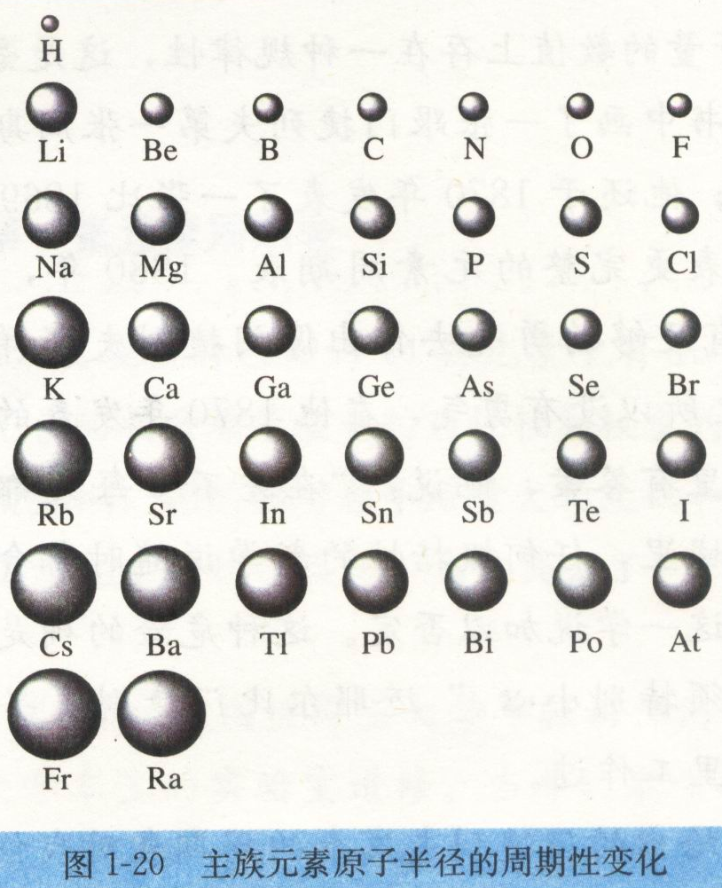
半径有三种：
一是共价半径，由共价分子或原子晶体中的核间距计算得来；
二是金属半径，由金属晶体中的原子之间最短距离计算得来；
三是范得华半径，分子晶体中共价分子之间最短距离计算得来。
2.原子半径的周期性变化

Slide 30
原子半径（与离子半径）
(1)影响因素:
电子层数相同时,核电荷数越大，原子半径越小。
最外层电子数相同时,电子层数越多,原子半径越大。
(2)规律:同周期元素从左往右逐渐减小(稀有气体例外）；同主族元素从上到下,原子半径逐渐增大。
(3).离子半径的比较：电子层结构相同的离子，核电荷数越大，半径越小，反之，半径越大。
同一周期的过渡元素，自左至右原子半径的减少幅度越来越小。d轨道上增加的电子对外层电子的排斥作用与核电荷增加带来的对电子的有效吸引作用大致抵消，使有效核电荷变化幅度不大。

Slide 31
1.下列各组元素中，按原子序数逐渐增加、原子半径逐渐增大顺序排列的是
A. Na、 Mg、Al、Si B. Cl、 S、 P、 Si
C. F、 Cl、 Br、 I D. H、F、Cl、Na
2.微粒¹⁸O和¹⁸F的原子半径，前者和后者的关系是
A 前者大 B 后者大 C 相等 D 不能肯定
3.下列各组微粒中，按半径由小到大顺序排列的是
A .Cl⁻ Cl Br B. Cl S P
C .Al³ Mg²⁺ F⁻ D .Li Na Mg

Slide 32
4.A⁺ B²⁺ C⁻ D²⁻四种离子具有相同的电子层结构，现有以下几种排列顺序：⑴ B²⁺> A⁺> C⁻> D²⁻； ⑵ C⁻> D²⁻> A⁺> B²⁺ ⑶ B²⁺> A⁺> D²⁻ > C⁻；⑷ D²⁻> C⁻> A⁺> B²⁺。四种离子的半径由大到小以及四种元素原子序数由大到小的顺序分别是( )
A ⑴ ⑷ B ⑷ ⑴ C ⑵ ⑶ D ⑶ ⑵
5.有A B C D 四种元素，其中A、 B的阳离子与C 、D的阴离子都具有相同的电子结构； A 的阳离子的正电荷数小于B的阳离子的正电荷数；C的阴离子负电荷数大于D的阴离子负电荷数，则它们的离子半径大小关系是( )
A A>B>C>D B B>A>D>C
C C>D>B>A D C>D>A>B

